Slide 1
兒童新樂園一日遊
資料來源:密瓜君

Slide 2
流程
龍之珠
Ga-Ole
海盜船
碰碰車
咖啡杯

Slide 3
票價
票種 | 門票 |  |  | 園區自營遊樂設施 （每項每次） | 委外小型遊樂設施 （每項每次） | 小小水樂園 (夏季開放) （每次）
 | 全票 | 優待票 | 團體票
票價 (元，含稅) | 30 | 15 | 30人(含) 以上7折 | 30 (7項) | 50-80 | 50
 |  |  |  | 20 (8項)

Slide 4
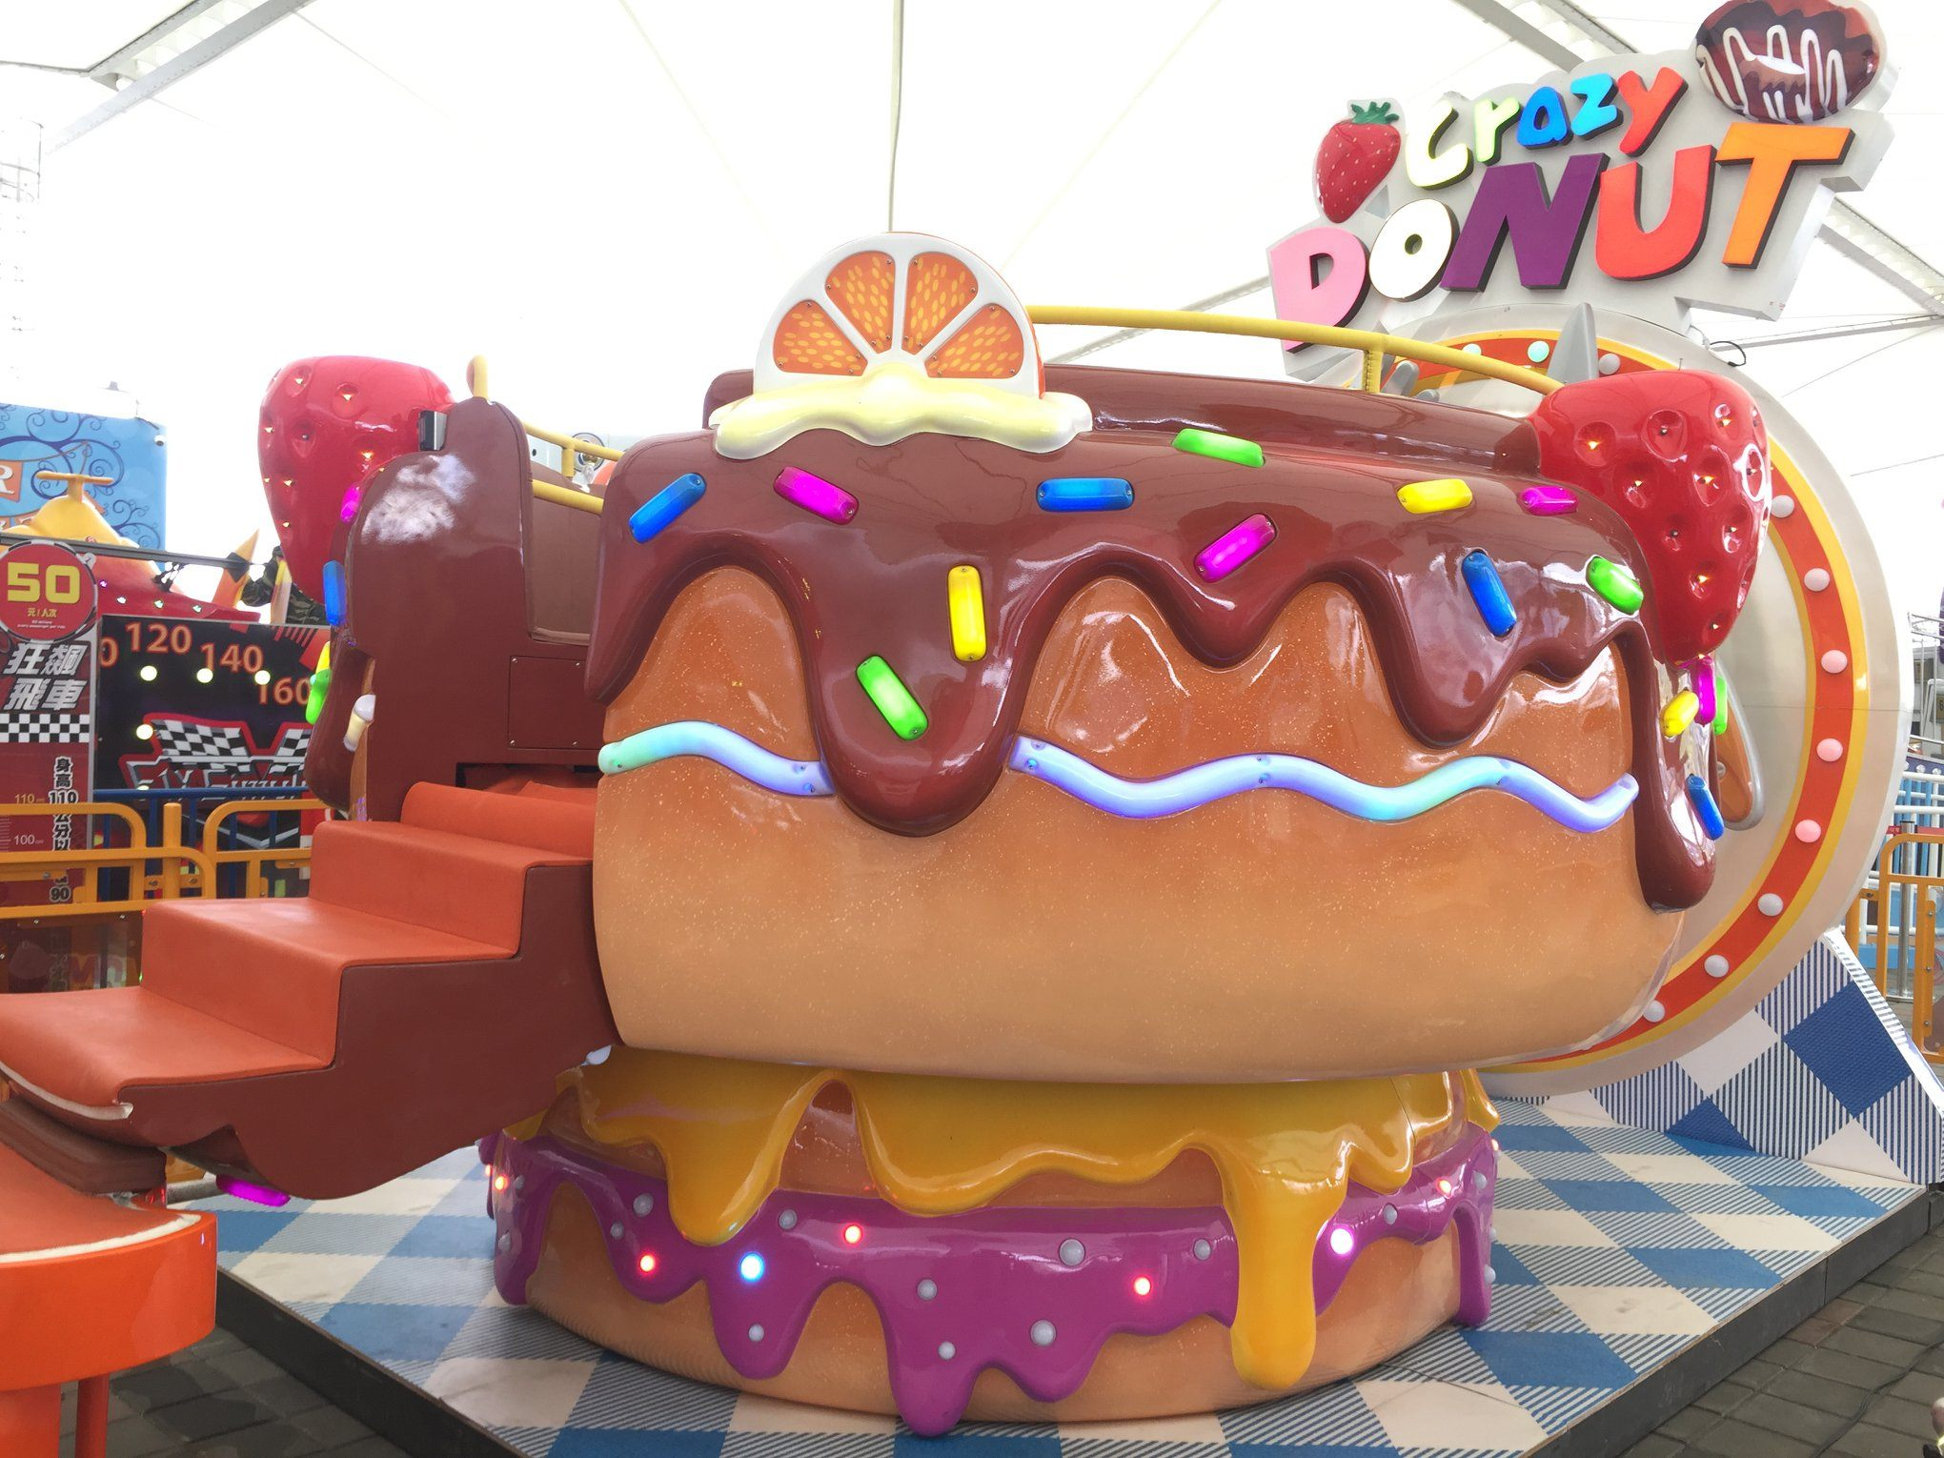
甜甜圈
搭乘瘋狂甜甜圈，感受360度瘋狂旋轉的刺激快感。

Slide 5

海盜船
仿木造古戰船的造型，以左右擺盪凌空飛渡，體驗離心力的刺激感。 尖叫指數 ⚡⚡⚡⚡⚡ 溫馨指數 🌞☁☁☁☁ 戀愛指數 💗💗💗💗♡

